Slide 1
Xây dựng nền tảng MLOps cho dự báo dữ liệu chứng khoán
CHƯƠNG TRÌNH VDT · ĐỀ TÀI MLOPS
Luồng MLOps end-to-end · 3 bài toán margin · 6 model
Vũ Mạnh Cường - Mentor: Nguyễn Ngọc Long
VDT · 2026

Slide 2
Vấn đề
Giới thiệu
Công ty chứng khoán cho vay margin, nhưng không thể liên hệ mọi khách hàng mỗi ngày. Cần biết nên gọi ai trước.
Chậm
Không nhất quán
Khó đo hiệu quả
Chọn khách hàng thủ công
Mỗi người chọn một kiểu
Không biết chọn đúng hay sai
Giải pháp: hệ thống MLOps tự động chấm điểm khách hàng mỗi ngày, từ dữ liệu đến dịch vụ.
VDT
2

Slide 3
Ba bài toán, sáu model
Giới thiệu
Bài toán | Câu hỏi | Nhãn | Model
loan_propensity | Có giải ngân margin mới? | 30 ngày | 3 (nu / lu / au)
overdue_risk | Có bắt đầu quá hạn? | 30 ngày | 2 (lu / au)
campaign_response | Có giải ngân sau chiến dịch? | 14 ngày | 1 (chung)
Cả ba dùng chung nguồn Gold, chung 6 bảng fs_* và chung hạ tầng. Các slide sau lấy loan_propensity làm ví dụ.
VDT
3

Slide 4
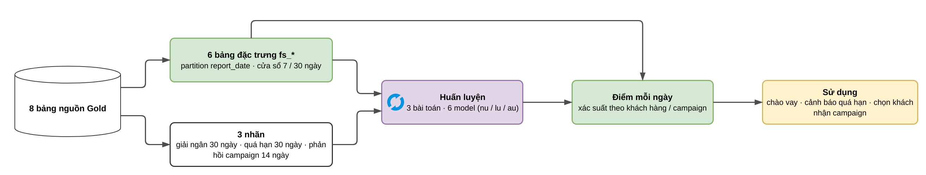
Dòng dữ liệu
Giới thiệu
8 bảng Gold
6 nhóm đặc trưng
Nhãn tách riêng
Khách hàng, giao dịch, margin, giá, danh mục, chiến dịch
Tính theo ngày, cửa sổ 7 và 30 ngày
Nhìn về tương lai, không nằm trong fs_*
VDT
4

Slide 5
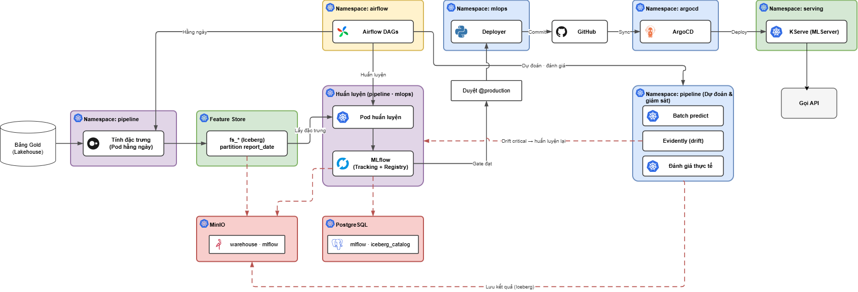
Kiến trúc tổng quan trên Kubernetes
Kiến trúc
Airflow điều phối · MLflow giữ model và alias · MinIO, PostgreSQL lưu dữ liệu · ArgoCD, KServe phục vụ model
VDT
5

Slide 6
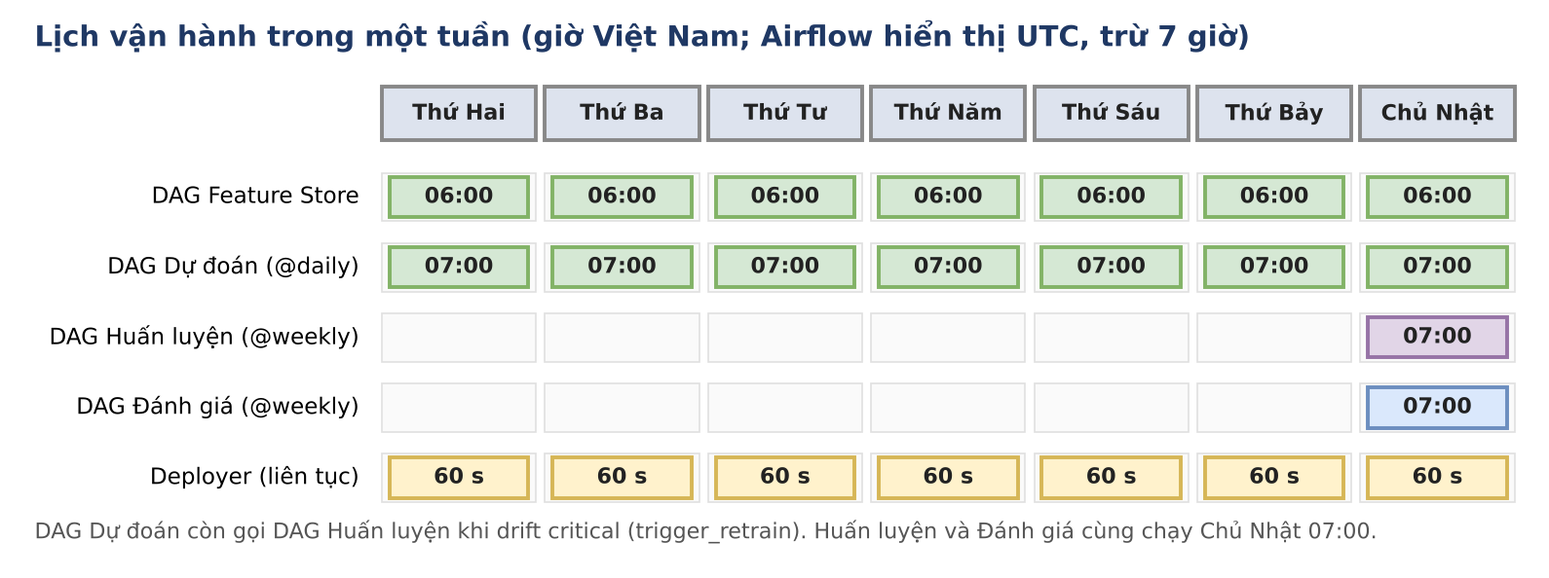
Lịch vận hành trong tuần
Kiến trúc
Feature Store xong lúc 06:00 thì Dự đoán mới chạy lúc 07:00. Huấn luyện còn được gọi thêm khi drift ở mức critical.
VDT
6

Slide 7
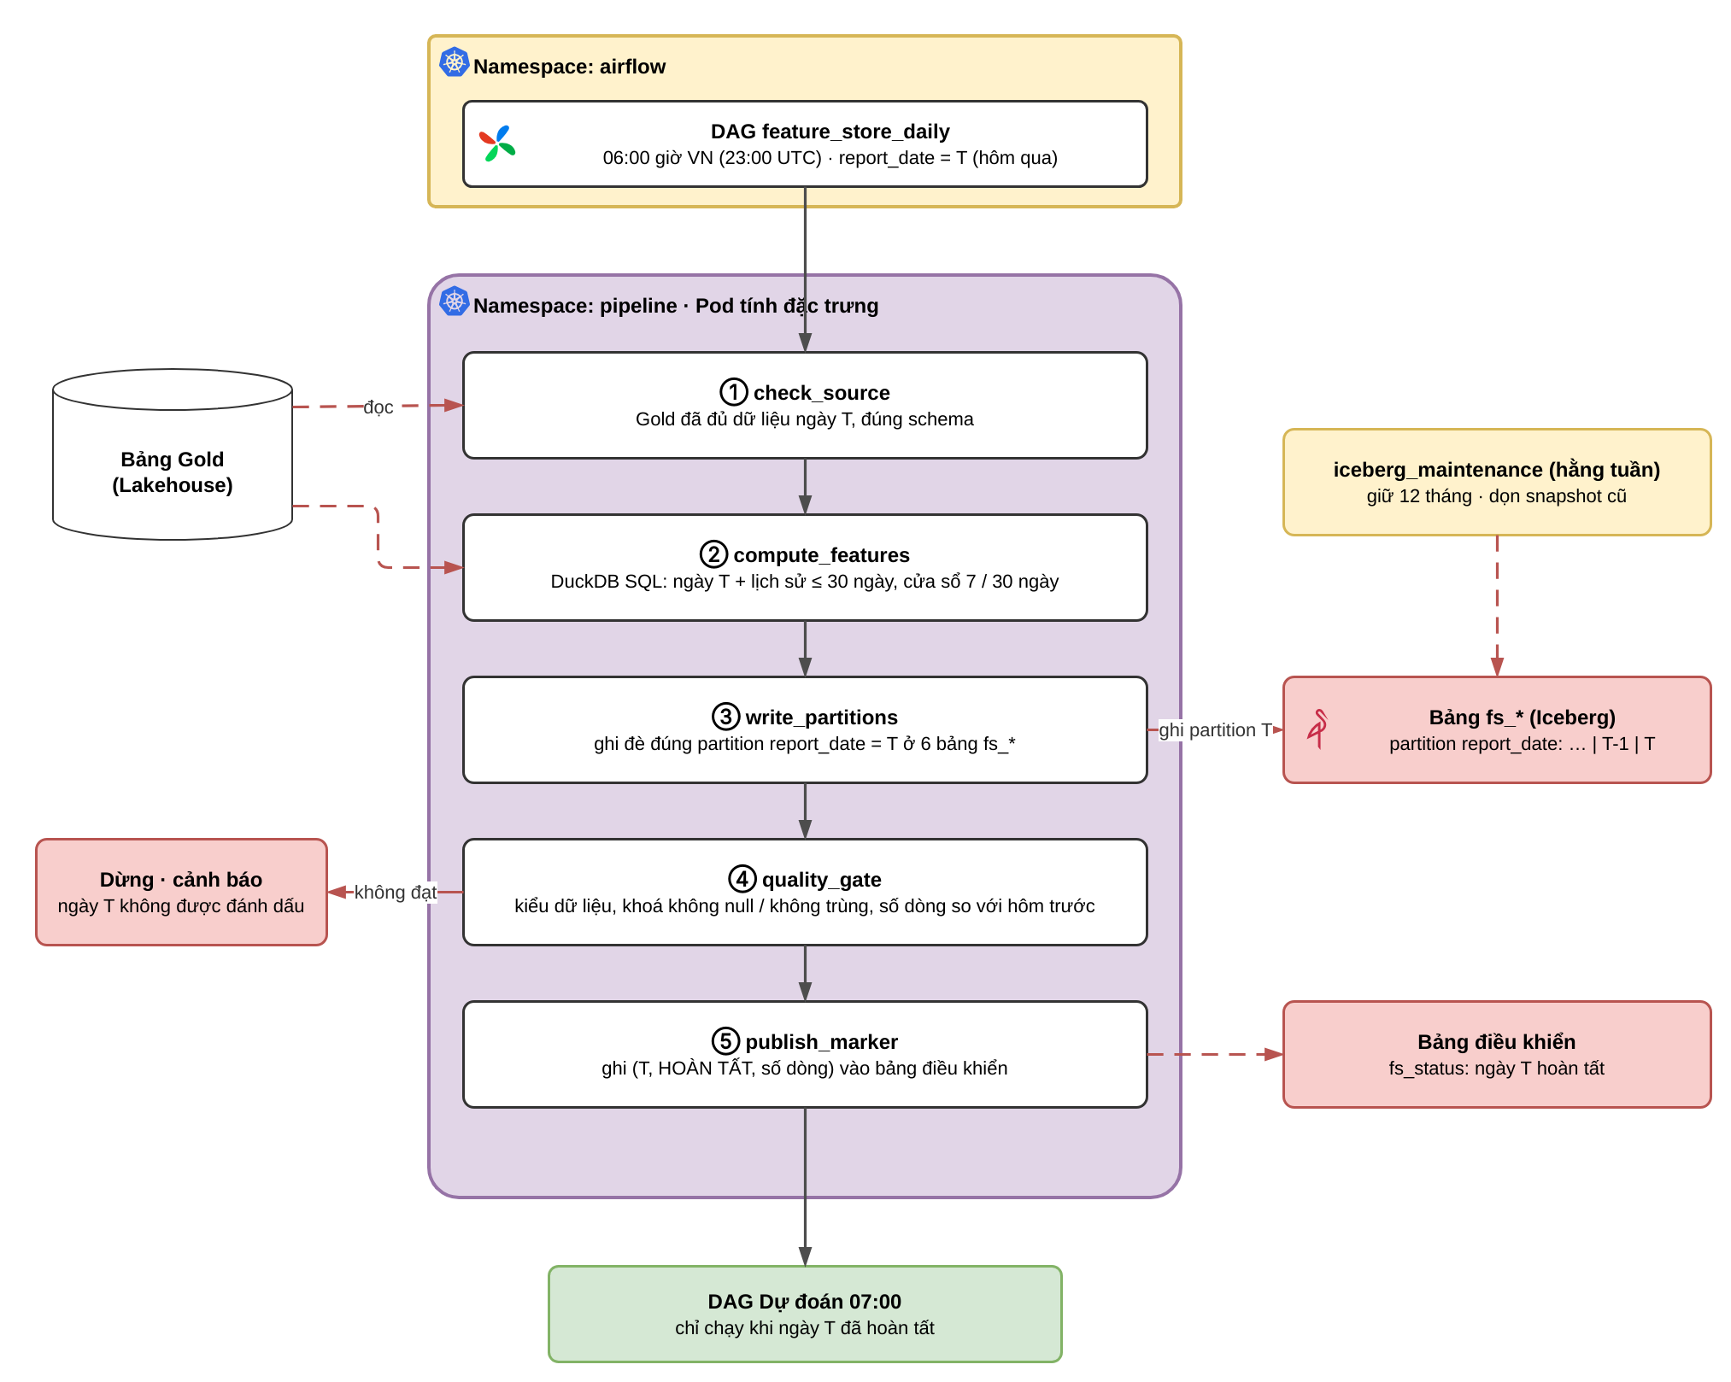
Gold → Feature Store
Luồng 1/5
Mỗi ngày ghi đúng 1 partition report_date = T
Chạy lại ngày T thì chỉ thay partition T (idempotent)
Không qua quality_gate thì không đánh dấu hoàn tất, DAG dự đoán không chạy
Giữ 12 tháng, dọn file mỗi tuần
VDT
7

Slide 8
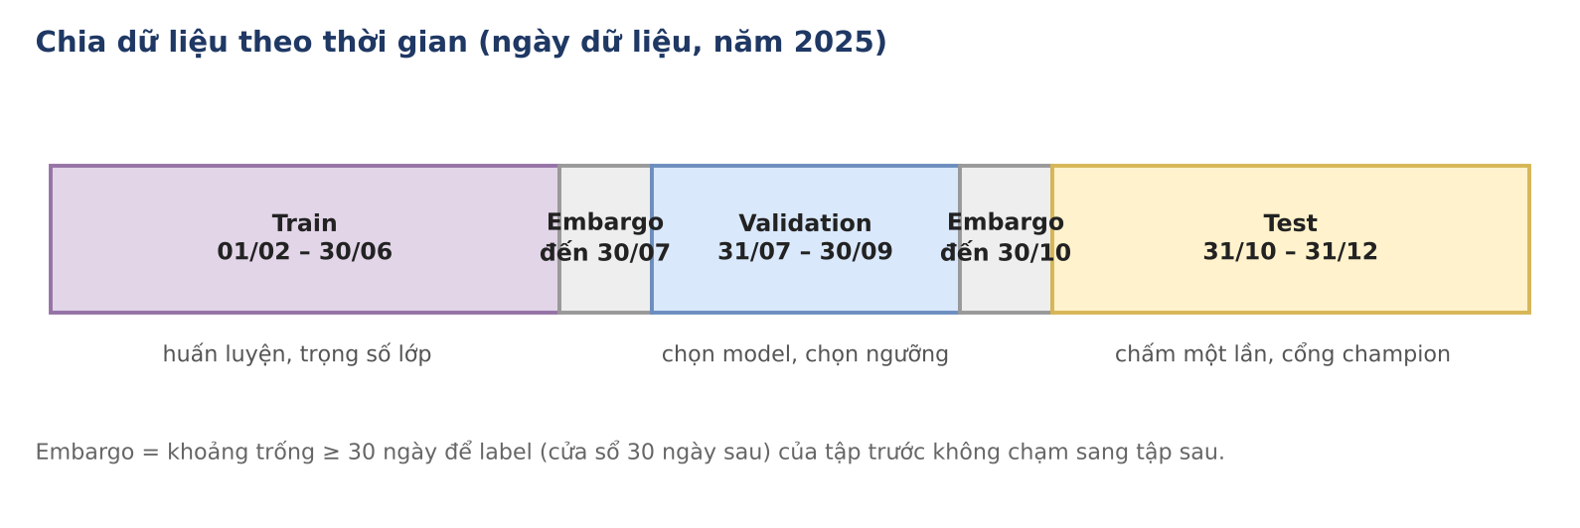
Chia dữ liệu theo thời gian, có embargo
Luồng 2/5 · Huấn luyện
Train
Validation
Test
Học tham số, tính trọng số lớp cho từng segment
Chọn LR hay LightGBM theo ROC-AUC, ngưỡng max-F1
Chấm đúng một lần, làm đầu vào cổng champion
Cửa sổ trượt, tính lùi từ ngày chấm as_of (ví dụ as_of = 30/01/2026). Embargo 30 ngày chặn rò nhãn
8

Slide 9
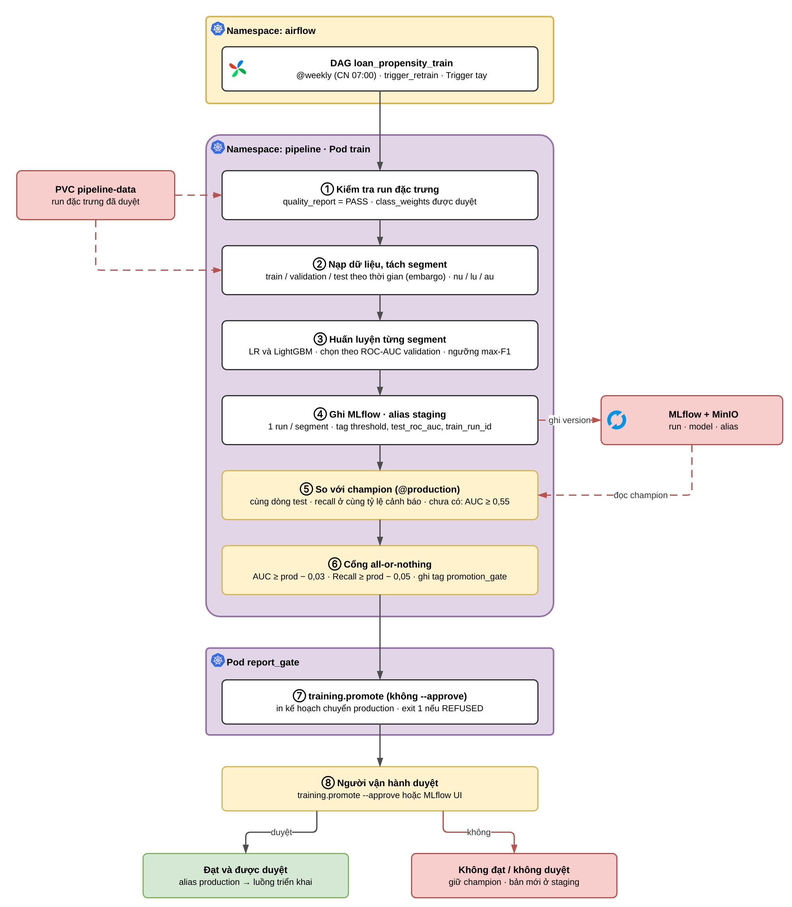
Cổng champion / challenger
Luồng 2/5 · Huấn luyện
Challenger đạt khi, với mọi segment:
AUC ≥ max(AUC prod − 0,03 ; 0,75)
Recall ≥ Recall prod − 0,05
Chưa có production: AUC ≥ 0,75. Sàn 0,75 chặn model tụt dần
Cổng all-or-nothing: một segment trượt
thì cả bài toán trượt
Airflow chỉ đặt @staging. @production do người
vận hành duyệt
9

Slide 10
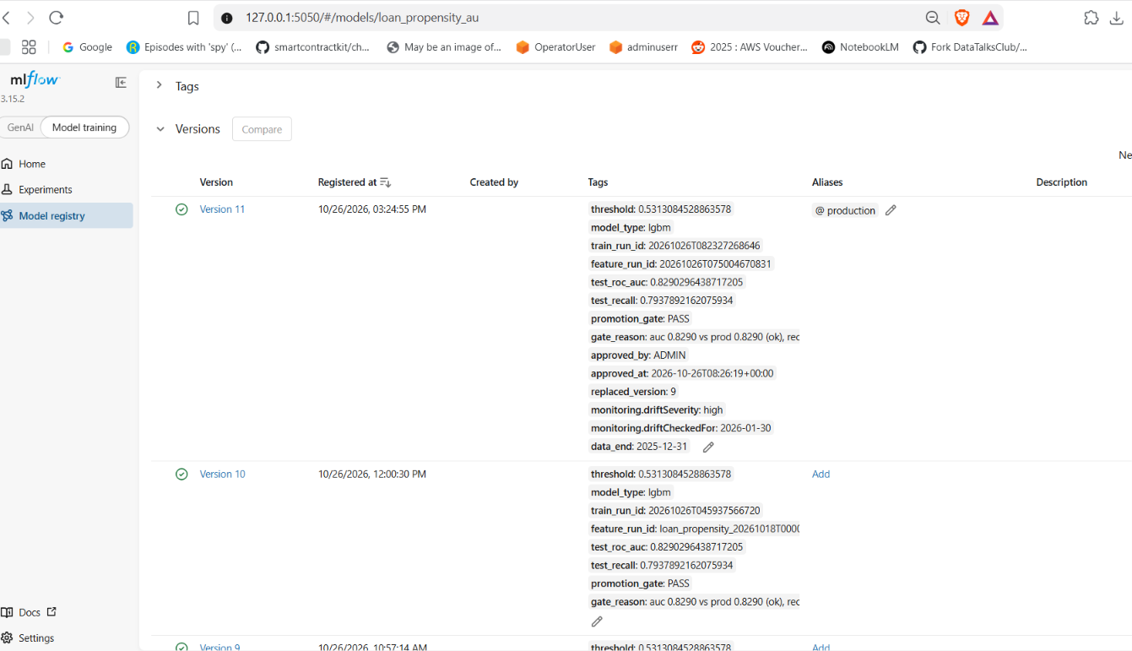
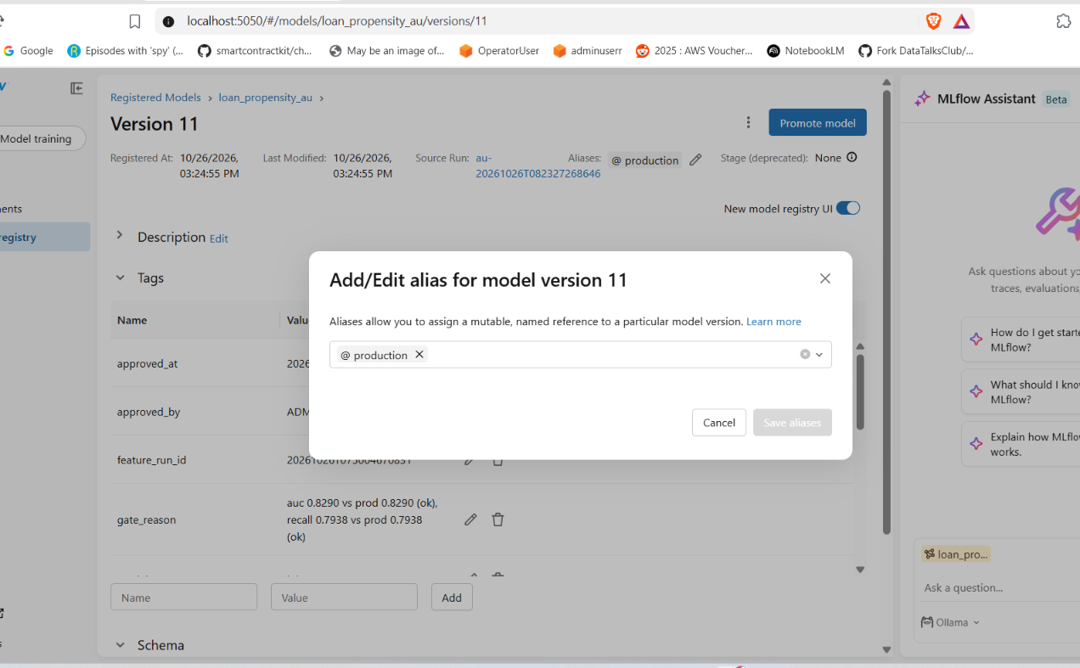
MLflow: từ @staging lên @production
Luồng 2/5 · Huấn luyện
1. Version 11: gate PASS, có tag duyệt và data_end
2. Người vận hành đặt alias production cho version 11
Rollback: trỏ alias production về version cũ. Version cũ không bị xoá.
VDT
10

Slide 11
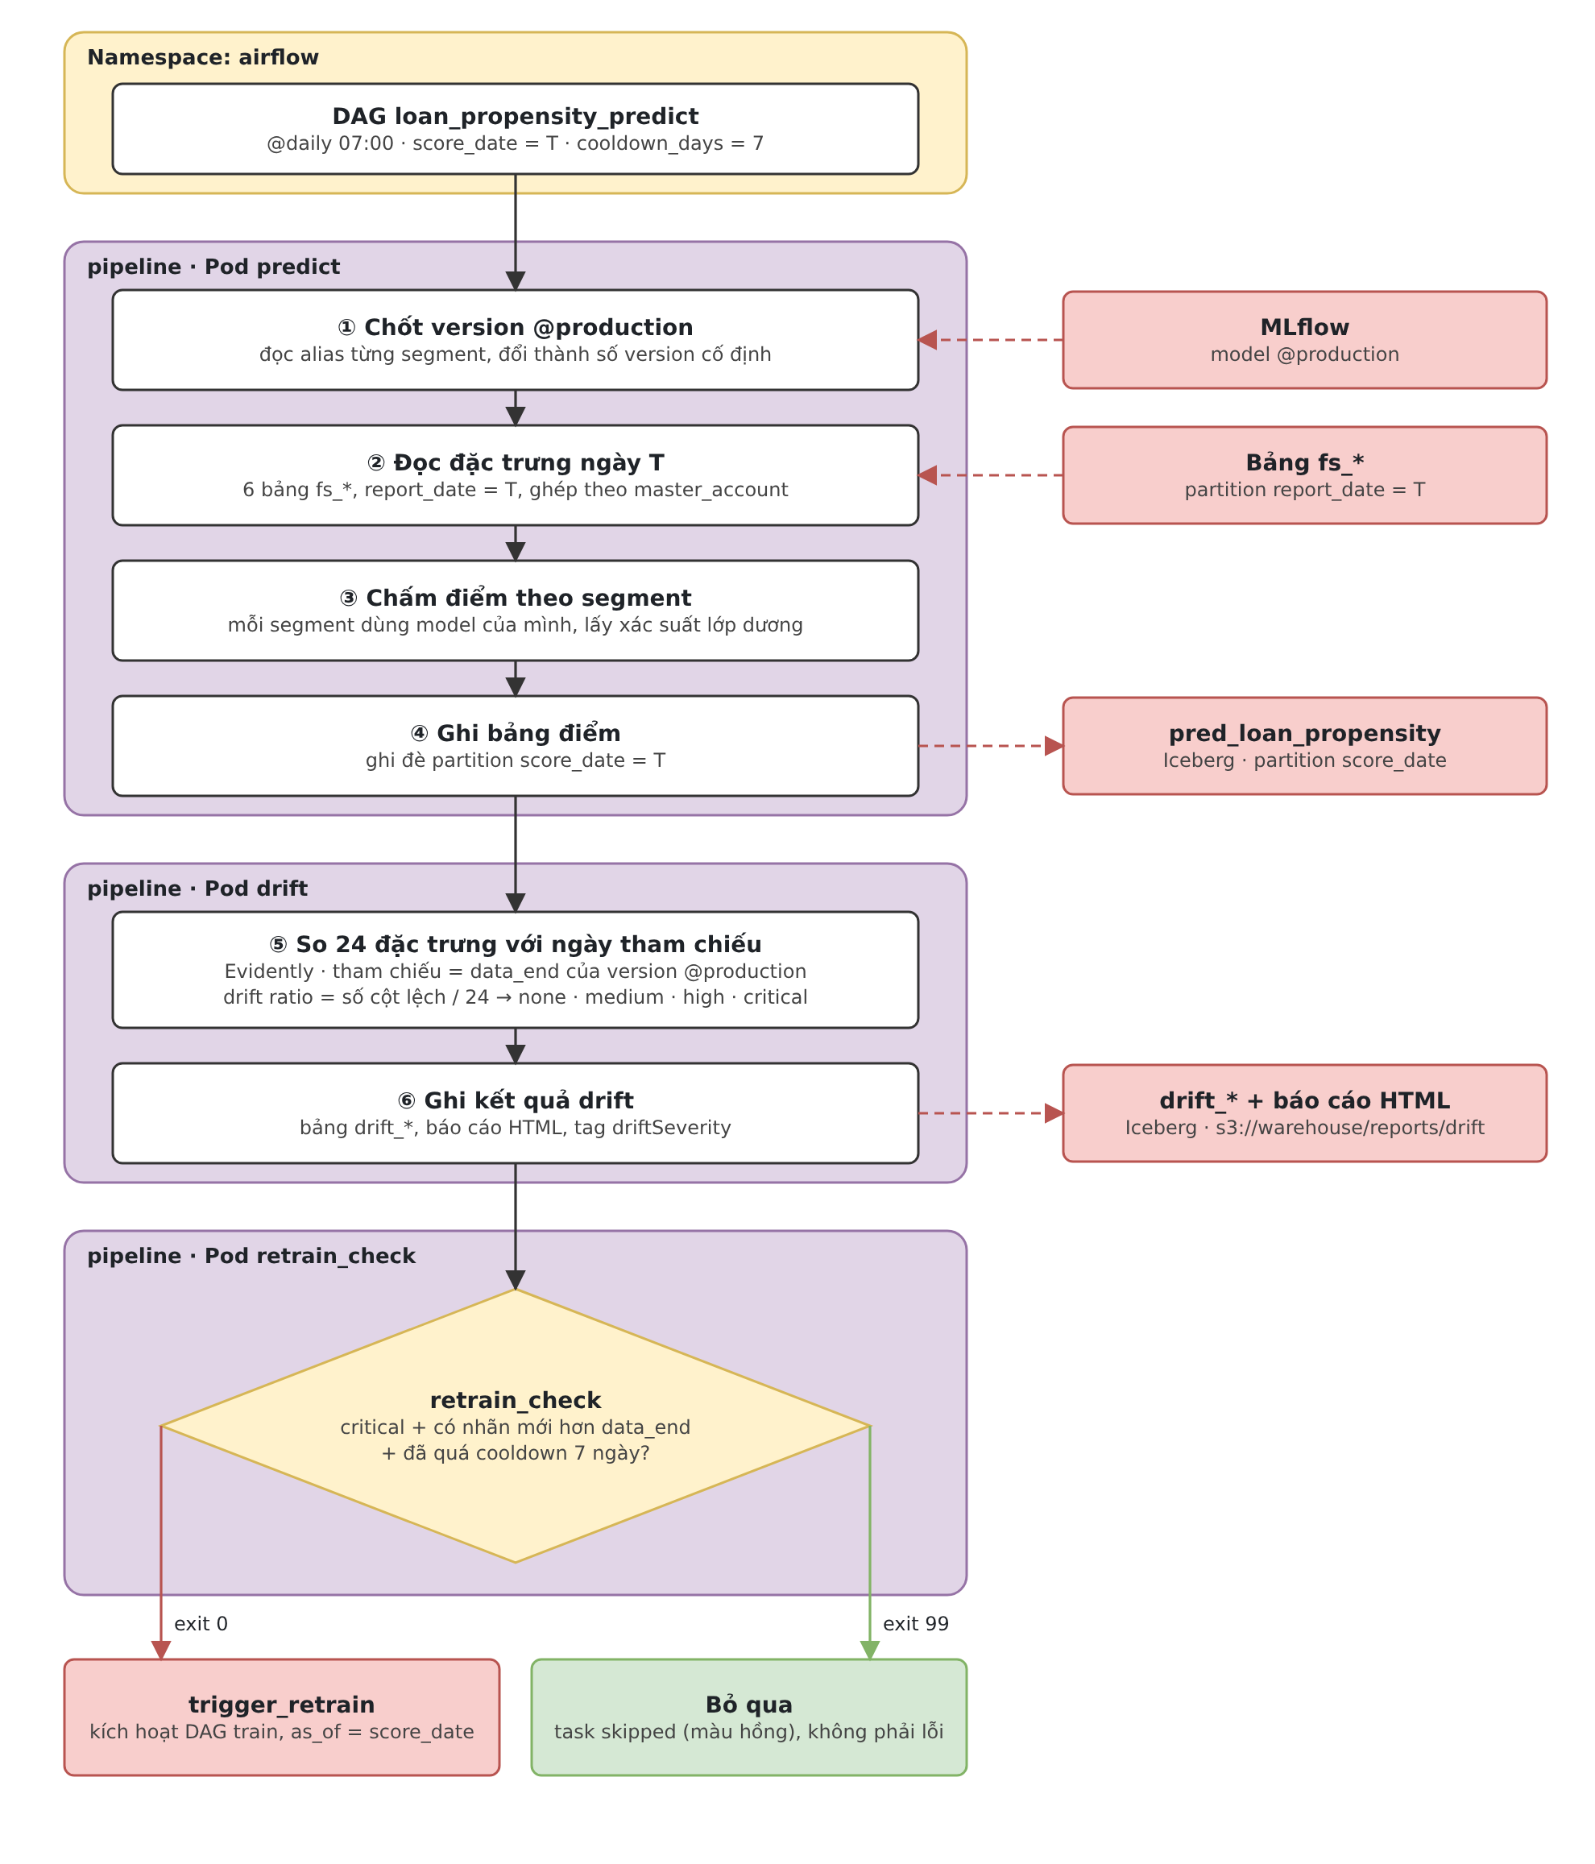
Dự đoán batch hằng ngày
Luồng 3/5
Chốt version @production một lần,
nên một lần chạy không trộn hai version
Đọc fs_* ngày T, chấm theo segment, lưu điểm thô
Ghi pred_loan_propensity, partition score_date
4.731
dòng được chấm ngày 30/01/2026
(au 1.807 · lu 1.965 · nu 959), version 11
VDT
11

Slide 12
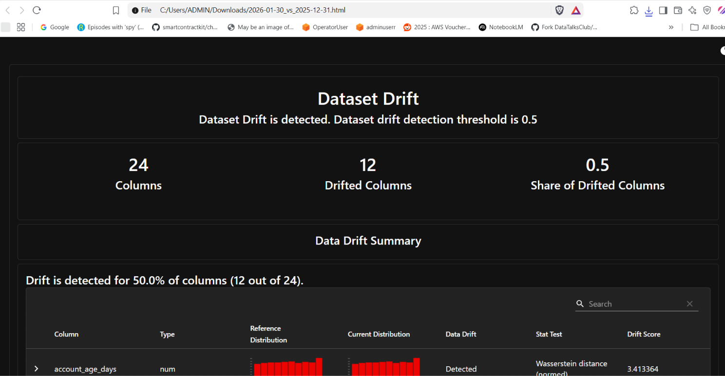
Giám sát drift và quyết định retrain
Luồng 3/5
So 24 đặc trưng với ngày data_end của version production. Drift ratio = số cột lệch / 24
Mức | Ratio
none | 0
medium | ≤ 0,20
high | ≤ 0,50
critical | > 0,50
Tự gọi huấn luyện khi đủ 3 điều kiện: critical, có nhãn mới hơn data_end, quá cooldown 7 ngày
Ví dụ 30/01/2026 so với 31/12/2025 (data_end của v11): 12/24 cột (50%), mức high
12

Slide 13
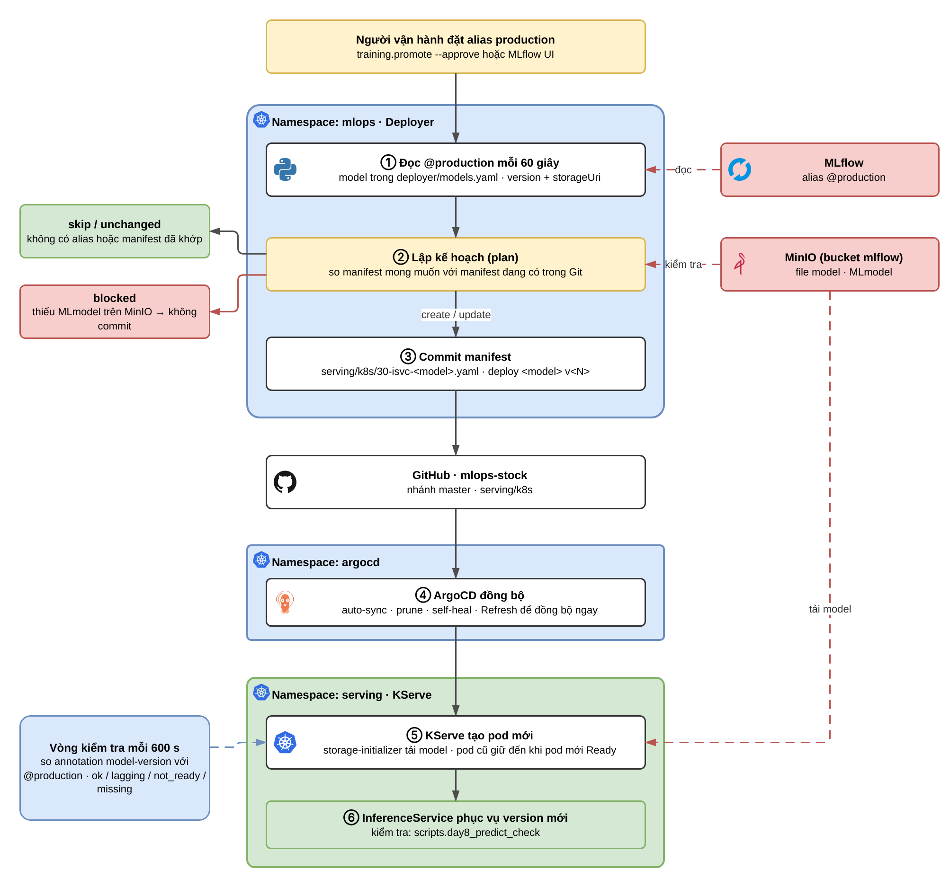
Triển khai lên KServe bằng GitOps
Luồng 4/5
1. Deployer đọc alias @production mỗi 60 giây
2. Lập kế hoạch: skip, unchanged, blocked, create hoặc update
3. Commit manifest lên GitHub
4. ArgoCD tự đồng bộ vào cụm
5. KServe tạo pod mới, gỡ pod cũ khi pod mới sẵn sàng
Sửa tay trong cụm sẽ bị ArgoCD hoàn nguyên (self-heal)
VDT
13

Slide 14
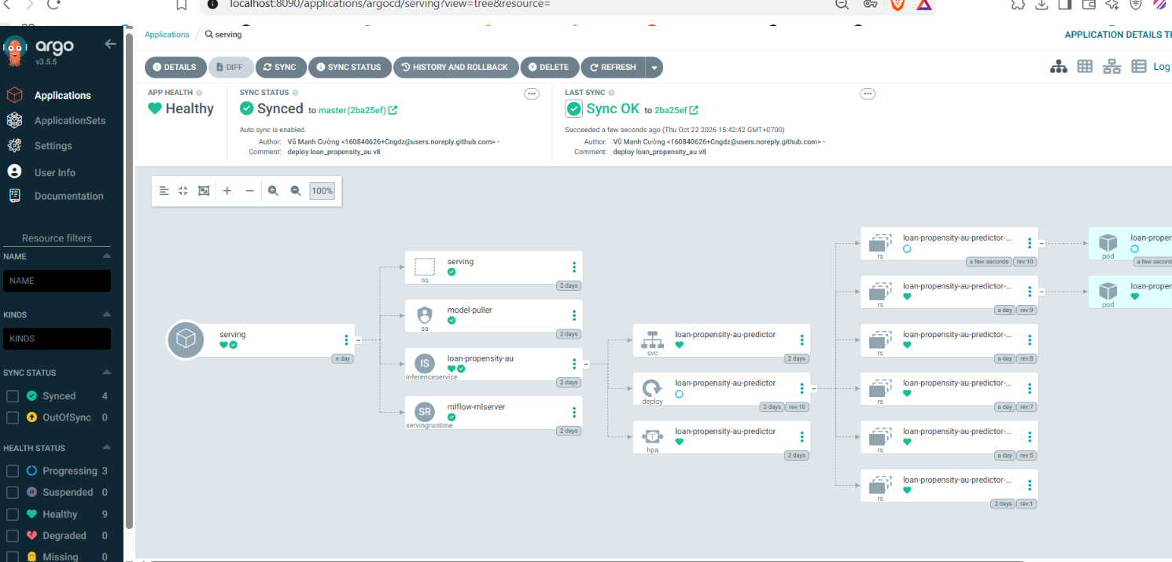
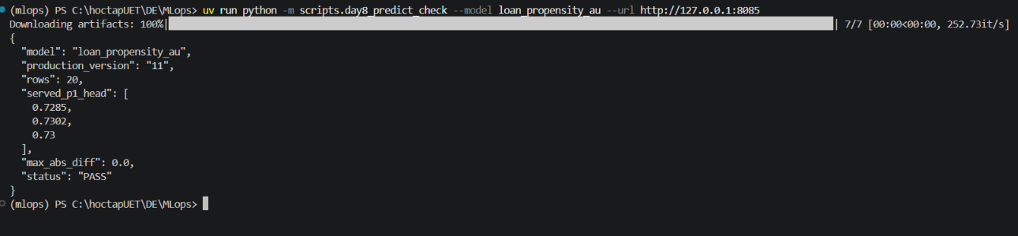
Kết quả triển khai
Luồng 4/5
~23 s
từ commit tới ArgoCD đồng bộ
~17 s
thêm để pod mới Ready
0,0
lệch điểm giữa endpoint và model MLflow (PASS)
Dự đoán batch nạp model trực tiếp từ MLflow; KServe phục vụ gọi lẻ
14

Slide 15
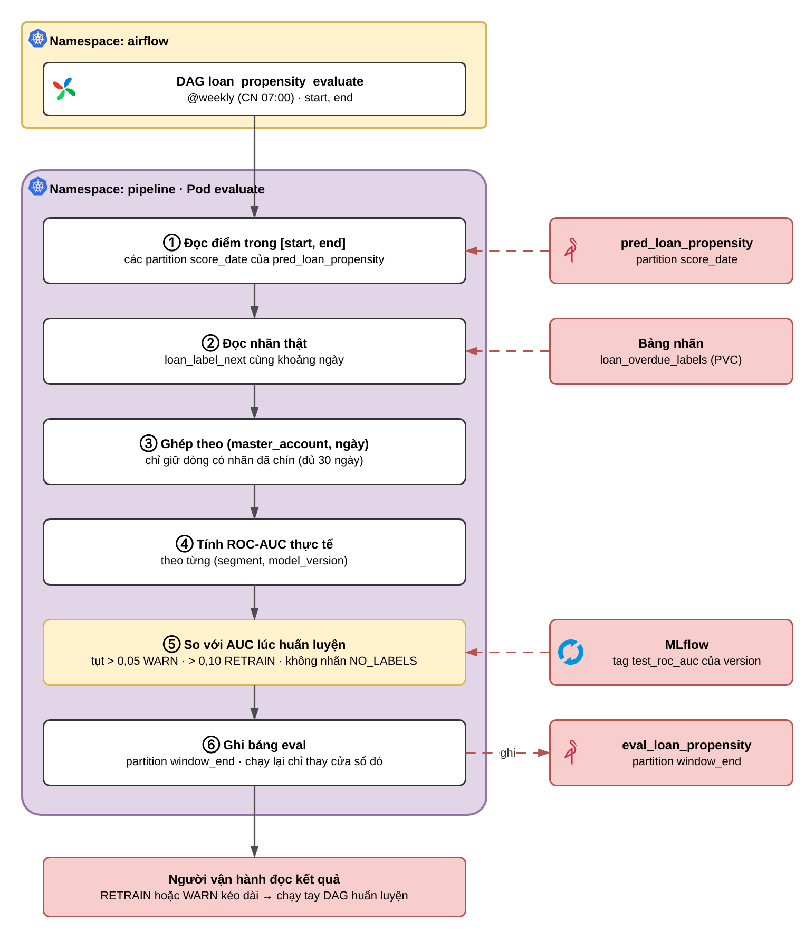
Đánh giá hiệu quả thực tế
Luồng 5/5
Ghép điểm với nhãn thật khi nhãn đã “chín” (30 ngày).
Cửa sổ 25–31/12/2025: 33.117 dòng
Segment | AUC thực tế | AUC test | Mức
au | 0,850 | 0,829 | OK
lu | 0,848 | 0,817 | OK
nu | 0,908 | 0,889 | OK
AUC tụt > 0,05: WARN · tụt > 0,10: RETRAIN
VDT
15

Slide 16
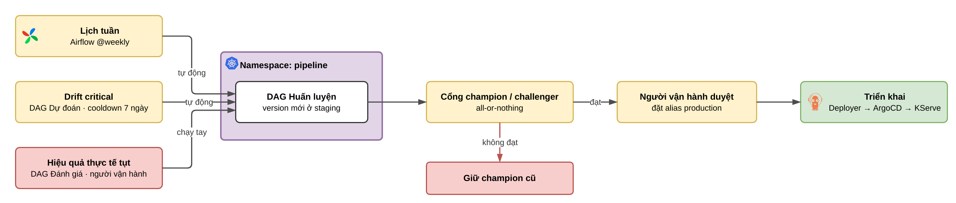
Vòng huấn luyện lại
Luồng 5/5
Lịch tuần
Drift critical
AUC thực tế tụt
Airflow @weekly, tự chạy
Tự gọi khi có nhãn mới và hết cooldown 7 ngày
WARN kéo dài hoặc RETRAIN: người vận hành chạy tay
Mọi đường đều qua cổng champion và người duyệt mới lên production.
VDT
16

Slide 17
Tổng kết
Kết luận
Một nền tảng MLOps chạy trọn vòng đời cho 3 bài toán, 6 model: từ dữ liệu đến dự đoán, giám sát và huấn luyện lại.
Tự động
Có kiểm soát
Có giám sát
5 luồng Airflow, ghi theo partition, chạy lại an toàn
Model có phiên bản, qua cổng champion và người duyệt
Kiểm soát Data drift, retrain khi đủ điều kiện
VDT
17

